Slide 1
17425 – 약수의 합. (https://www.acmicpc.net/problem/17425)
문제
두 자연수 A와 B가 있을 때, A = BC를 만족하는 자연수 C를 A의 약수라고 한다.
예를 들어, 2의 약수는 1, 2가 있고, 24의 약수는 1, 2, 3, 4, 6, 8, 12, 24가 있다.
자연수 A의 약수의 합은 A의 모든 약수를 더한 값이고, f(A)로 표현한다.
x보다 작거나 같은 모든 자연수 y의 f(y)값을 더한 값은 g(x)로 표현한다.
자연수 N이 주어졌을 때, g(N)을 구해보자.
입력
첫째 줄에 테스트 케이스의 개수 T(1 ≤ T ≤ 100,000)가 주어진다.
둘째 줄부터 테스트 케이스가 한 줄에 하나씩 주어지며 자연수 N(1 ≤ N ≤ 1,000,000)이 주어진다.
출력
각각의 테스트 케이스마다, 한 줄에 하나씩 g(N)를 출력한다.

Slide 2
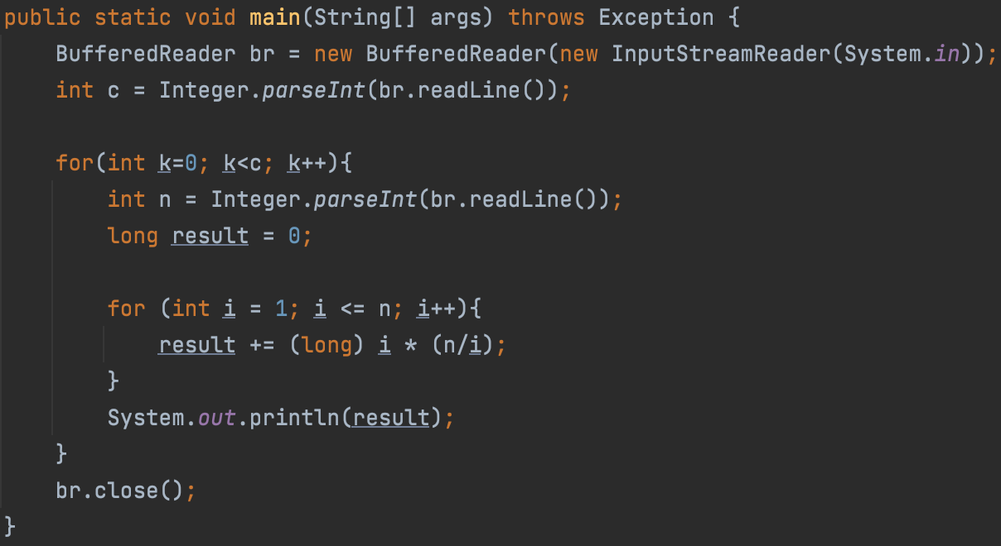
1 : 알고리즘
17427의 알고리즘을 입력되는 자연수 N마다 처리해준다.
시간 초과

Slide 3
2 : 수정된 알고리즘
들어오는 케이스마다 1~N까지 연산을 하기엔 시간낭비.
주어진 범위내에 결과를 미리 연산해두고, 케이스마다 해당하는 결과를 출력하도록 변경
i를 1 ~ 최대값(1,000,000) 까지 늘려가며 내부에 다시 j을 1 ~ 1,000,000 까지 늘리는 이중 반복
- 다만 배수의 개념이기 때문에 j 반복문은 i*j < 1,000,000 까지만 반복
i를 약수로 가지는 숫자 i*j마다 f(i*j)에 i를 더해준다. (Q.17427 참고)
이후 g(n)에 n이하의 f(n)을 더하여 입력.

Slide 4
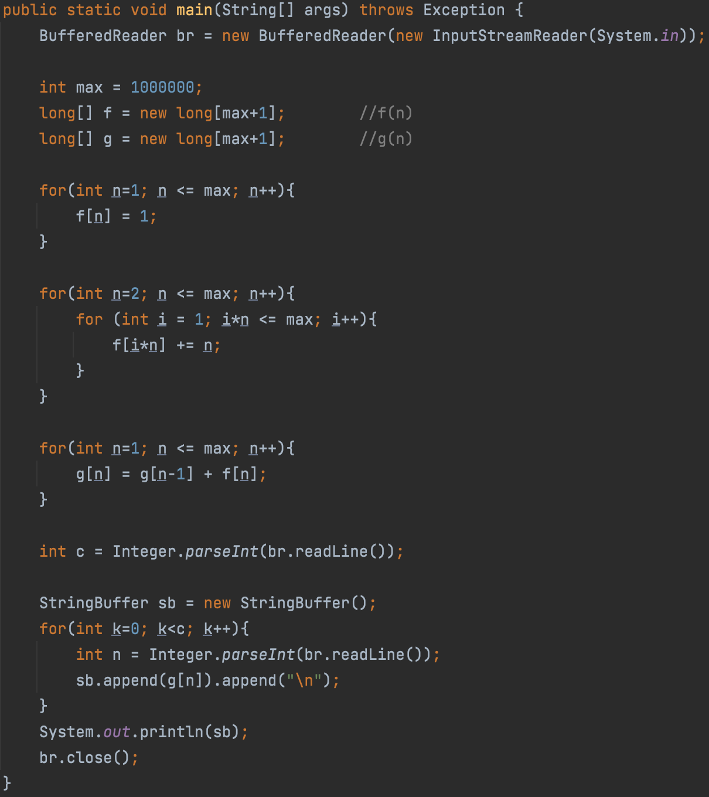

2 : 수정된 알고리즘

